Slide 1
E-ticaret Ürün Duygu Analizi
Gökalp Ünsal

Slide 2
Proje Yapısı
Reactjs web sitesi
Python web engine
Spring boot backend

Slide 3
Gereksinimler: React
react-bootstrap
axios
react-router-dom
holderjs

Slide 4
Gereksinimler: Python
Anaconda >2
flask_cors
flask
joblib

Slide 5
Gereksinimler: Backend
Java >10

Slide 6
Kurulum
E_market_api dizininde backend tarafı Main sınıfı ile çalıştırılır.
Client dizininde react projesi “npm start” komutu ile çalıştırılır.
Sentiment_analyzer dizininde python web engine Main.py çalıştırılır.

Slide 7
Sentiment Analysis
- Dataset Olarak Amazon Fine Food Reviews https://www.kaggle.com/snap/amazon-fine-food-reviews?select=Reviews.csv kullanılmıştır.
- İçindeki veriler 3 ün üstünde ve altında puan alan yorumları olarak pozitif ve negatif olarak sınıflandırılmıştır.
- Summary kolonundaki girdilerin etiketi 1 veya -1 olan sentiment olarak alınır.

Slide 8
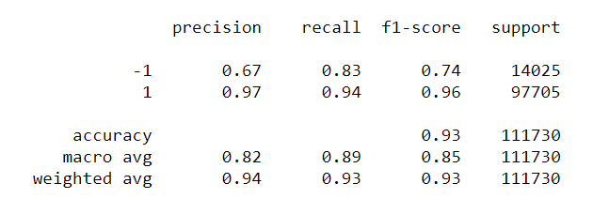
Sentiment Analysis
- Kelimeleri algoritmaya sokabilmek için CountVectorizer kullanılır.
- Böylece train_set olan kelimelerin sayısının bulunduğu bir matrise dönüştürülür.
- train test spliti yapılıp 2 sınıf sınıflandırılması için Logistic Regression modeline fit edilir.
- Çıkan test sonucunda accuracy 0.93 olduğu için ekstra geliştirme uygulanmamıştır.
- Çıkan model kaydedilir ve gelen string'i analiz edecek bir method için kullanılır.

Slide 9

Çalışma Prensibi
Veriler İlişkilendirilmiş veritabanında tutulur.
Product ve Comment arasında OneToMany ilişkisi bulunur.
EMarketController Rest Controller’ı olarak çalışır, verileri veritabanından çeker ve gelen yorumları veritabanına kaydeder.
Gelen yorumun duygu analizinin tekrarlanmaması için, atanan duyguyu; pozitif: True, negatif: False olarak tutar.

Slide 10
Çalışma Prensibi
React kısmında Kullanıcı ürün listesini görebilir, bir ürün seçip detaylarına ulaşabilir.
Yorum yapmak istediğinde yorum ekleme kısmına ismini ve yorumunu girerek yorumunu ekleyebilir.
Eklenen yorumlar python tarafına bir istek şeklinde iletilir.
Python tarafında gelen yorumun duygu analizi yapılır ve pozitif, negatif olarak karar kılınır.
Yorum etiketlendikten sonra Python tarafı Spring boot tarafında istekte bulunur.
Spring boot tarafı yorumu kaydeder.

Slide 11
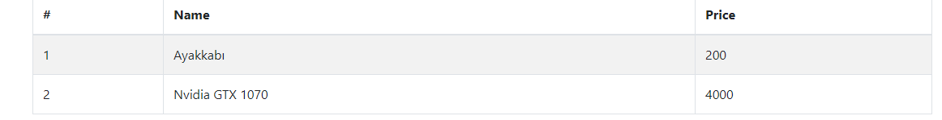

Slide 12
